Slide 1
ASSOCIATION GABONAISE D’ASSISTANCE AUX FEMMES INDIGENES ET INDIGENTES
Trialogue régional pour l'Afrique du Centre et de l'Ouest
Solutions inclusives pour les espèces exotiques envahissantes et la conservation durable de la faune et de la flore
THEME:
LE POISSON CHAT ELECTRIQUE :
UNE ESPECE EXOTIQUE ENVAHISSANTE DANS LES RIVIERES OU VIVENT LA POPULATION AUTOCHTONE

Slide 2
Plan
I. Introduction
A. Contexte et objectif de la présentation
B. Importance de comprendre les dangers associés à cette espèce
II. Constat
A. Difficultés rencontrées par les populations autochtones dans la pêche des poissons locaux
B. Présence et expansion de l'espèce de poisson-chat électrique dans les cours d'eau
C. Méprises et désinformations sur l'espèce réelle responsable des problèmes

Slide 3
Plan
III. Caractéristiques de l'espèce de poisson-chat électrique
A. Description physique et biologique
B. Comportement alimentaire et habitat
C. Capacité à produire des décharges électriques et implications pour la sécurité humaine
IV. Dangers associés à l'espèce de poisson-chat électrique
A. En tant qu'espèce exotique envahissante
B. Risques pour l'écosystème local
C. Menaces pour la sécurité alimentaire et les moyens de subsistance des populations autochtones

Slide 4
Plan
V. Attentes et recommandations
A. Besoins en études approfondies et interventions scientifiques
B. Appel à l'action pour la protection des ressources aquatiques et la sécurité des populations locales
C. Proposition de projets de développement et de gestion durable des ressources halieutiques
VI. Conclusion
A. Résumé des principaux points abordés
B. Importance de la collaboration entre les communautés locales, les scientifiques et les bailleurs de fonds pour résoudre ce problème
C. Engagement en faveur de la préservation des écosystèmes aquatiques et de la sécurité alimentaire des populations autochtones.

Slide 5
I. Introduction
Dans la province du Woleu Ntem, au Gabon, les populations autochtones font face à un défi croissant lié à la présence d'une espèce de poisson dans leurs cours d'eau. Cette espèce, dont la prolifération est observée depuis près d'une décennie, suscite des préoccupations majeures quant à ses impacts sur l'écosystème local, la sécurité alimentaire et les moyens de subsistance des communautés riveraines. En tant que représentante de l'ONG AGAFI, chargée de recueillir des informations et de proposer des solutions aux problèmes rencontrés par les populations autochtones, je suis ici pour présenter les constats et les dangers associés à cette espèce de poisson, ainsi que pour souligner l'urgence d'actions concertées pour y faire face. Cette présentation vise à sensibiliser et à mobiliser l'ensemble des acteurs concernés afin de trouver des solutions durables pour préserver les ressources aquatiques et le bien-être des communautés locales.

Slide 6
II. Constat
A. Difficultés rencontrées par les populations autochtones dans la pêche des poissons locaux
Lors de missions menées dans la province du Woleu Ntem, notamment à Minvoul, il a été constaté que les populations autochtones rencontrent des difficultés croissantes dans la capture des poissons locaux dans leurs cours d'eau. Ces difficultés sont principalement attribuées à la présence d'une espèce de poisson invasive, qui a proliféré de manière exponentielle au cours des dernières années.
B. Présence et expansion de l'espèce de poisson-chat électrique dans les cours d'eau
Les riverains ont rapporté la présence d'une espèce de poisson-chat électrique dans leurs cours d'eau, une observation qui remonte à environ une décennie. Cette espèce, jusque-là inconnue dans la région, s'est rapidement multipliée et représente désormais une part significative de la population piscicole locale. Cette expansion soulève des inquiétudes quant à son impact sur la biodiversité et les pratiques de pêche traditionnelles.

Slide 7
C. Désinformations et confusion sur l'espèce réelle responsable des problèmes
Il convient de noter qu'une confusion persiste quant à l'espèce responsable des problèmes rencontrés par les populations autochtones.
En se penchant sur ce problème afin de savoir si notre pays l’avait déjà évoqué dans le passé, j’ai appris d’après le numéro apparu le 8 février 2016 du journal scientifique ZooKeys, John P. Sullivan et Carl D. Hopkins de l’Université de Cornell à Ithaca, New York, USA, et Sébastien Lavoué de l’Institut d’océanographie de l’Université nationale de Taipei, Taiwan, y décrivent un nouveau genre de poissons d’espèces produisant de faibles décharges électriques découvert dans les eaux du Gabon.

Slide 8
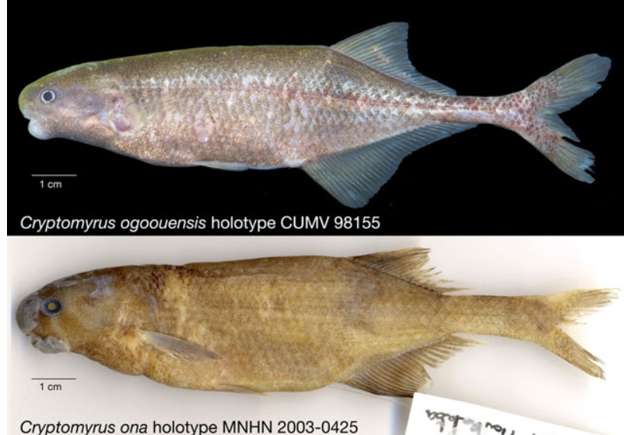

Slide 9
Mais, j’ai été suppris que l’espèce découvert par les scientifiques n’était pas celle que les autochtones considèrent comme une espèce exotique envahissante.
En fait, le poisson qu’ils ont décrit à la forme d’un poisson chat, sa peau est lisse. En le capturant la nuit lors des pêches, et comme ce poisson a la forme d’un poisson chat, plusieurs pécheurs ce sont fait électrocutés et c’est en moment qu’ils se sont rendu compte qu’il s’agit d’un poisson chat électrique. De son nom scientifique Electrophorus electricus.

Slide 10
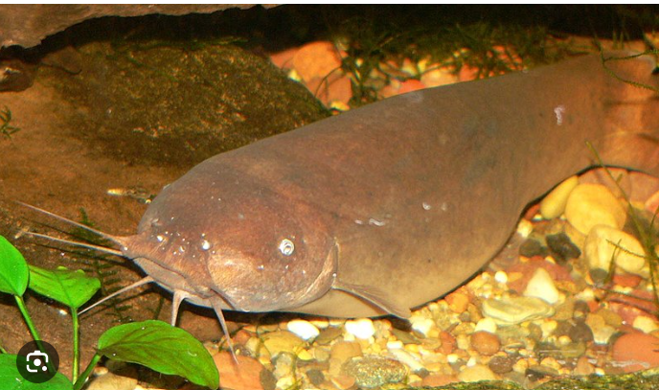

Slide 11
II. Caractéristiques de l'espèce de poisson-chat électrique
A. Description physique et biologique
Le poisson-chat électrique, scientifiquement connu sous le nom d'Electrophorus electricus, se distingue par son apparence caractéristique et ses adaptations biologiques uniques. Il possède un corps allongé et aplati, souvent recouvert d'une peau sombre, et peut atteindre jusqu'à deux mètres de longueur. Son organe électrique, occupant souvent jusqu'à 80% de son corps, est composé de cellules spéciales appelées électrocytes, lui permettant de produire des décharges électriques.
B. Comportement alimentaire et habitat
Les poissons-chats électriques se trouvent principalement dans les eaux douces, telles que les rivières et les lacs, où ils se cachent parmi les débris et les plantes aquatiques. Leur régime alimentaire se compose principalement de poissons et d'invertébrés, qu'ils capturent en utilisant leurs décharges électriques pour étourdir leurs proies. Leur système sensoriel développé leur permet de détecter les champs électriques dans leur environnement, facilitant ainsi la localisation des proies même dans des conditions de faible visibilité.

Slide 12
C. Capacité à produire des décharges électriques et implications pour la sécurité humaine
L'une des caractéristiques les plus remarquables des poissons-chats électriques est leur capacité à produire des décharges électriques. Ils utilisent cet organe électrique à la fois pour se défendre contre les prédateurs et pour chasser leurs proies. Ces décharges peuvent être douloureuses et potentiellement dangereuses pour les humains, en particulier pour ceux ayant des problèmes cardiaques ou les enfants. Ainsi, la présence de ces poissons dans les cours d'eau peut représenter un risque pour la sécurité des populations locales qui entrent en contact avec eux.

Slide 13
IV. Dangers associés à l'espèce de poisson-chat électrique
A. En tant qu'espèce exotique envahissante
Prédation et compétition : L'introduction de l'espèce de poisson-chat électrique dans des écosystèmes où elle n'est pas indigène peut perturber les équilibres écologiques en devenant un prédateur vorace pour les espèces de poissons et d'autres organismes aquatiques locaux. Leur capacité à produire des décharges électriques leur donne également un avantage compétitif dans la recherche de nourriture, ce qui peut affecter les populations de poissons indigènes.
Altération de l'équilibre écologique : Les poissons-chats électriques peuvent perturber les chaînes alimentaires et les interactions écologiques dans les écosystèmes qu'ils colonisent, entraînant des changements significatifs et parfois dommageables dans la structure et la fonction des habitats locaux.

Slide 14
3. Déplacement d'espèces indigènes : L'expansion des populations de poissons-chats électriques peut entraîner le déplacement ou même l'extinction locale d'espèces de poissons indigènes et d'autres organismes aquatiques, ce qui peut avoir des répercussions sur la biodiversité et la stabilité des écosystèmes.

Slide 15
B. Risques pour l'écosystème local
Perturbation des écosystèmes aquatiques : La présence de poissons-chats électriques peut entraîner une perturbation des écosystèmes locaux en modifiant les niveaux de végétation aquatique, la turbidité de l'eau et d'autres caractéristiques environnementales, ce qui peut avoir des conséquences sur la disponibilité des ressources et la santé globale de l'écosystème.
Propagation de maladies et de parasites : L'introduction de poissons-chats électriques dans de nouveaux habitats peut également favoriser la propagation de maladies et de parasites auxquels les espèces indigènes ne sont pas adaptées, ce qui peut affecter leur santé et leur survie, ainsi que celle d'autres organismes aquatiques.

Slide 16
C. Menaces pour la sécurité alimentaire et les moyens de subsistance des populations autochtones
Prédation des espèces indigènes : L'augmentation des populations de poissons-chats électriques peut entraîner une prédation accrue sur les espèces de poissons indigènes qui sont importantes pour l'alimentation et la subsistance des communautés locales, réduisant ainsi la disponibilité des ressources alimentaires.
Concurrence pour les ressources : Les poissons-chats électriques peuvent entrer en compétition avec les populations autochtones pour les ressources alimentaires aquatiques, ce qui peut réduire davantage la disponibilité des poissons et des autres organismes aquatiques utilisés pour l'alimentation et le commerce, affectant ainsi les moyens de subsistance des communautés locales.

Slide 17
V. Attentes et recommandations
A. Besoins en études approfondies et interventions scientifiques
Il est impératif de mener des études approfondies sur la présence et l'impact de l'espèce de poisson-chat électrique dans les cours d'eau du Woleu Ntem. Ces recherches devraient inclure une évaluation de la distribution, de l'abondance et des interactions écologiques de cette espèce afin de mieux comprendre son comportement et ses effets sur l'écosystème local. De plus, des interventions scientifiques ciblées sont nécessaires pour développer des stratégies de gestion et de contrôle efficaces pour limiter la propagation de cette espèce invasive.

Slide 18
B. Appel à l'action pour la protection des ressources aquatiques et la sécurité des populations locales
Face aux dangers associés à la présence du poisson-chat électrique, il est crucial d'adopter des mesures de conservation et de gestion des ressources aquatiques. Cela comprend la mise en place de programmes de surveillance et de suivi réguliers pour détecter les changements dans les populations de poissons et les écosystèmes aquatiques, ainsi que la sensibilisation des populations locales aux risques et aux bonnes pratiques de pêche et de gestion des ressources.
C. Proposition de projets de développement et de gestion durable des ressources halieutiques
En parallèle, il est nécessaire de soutenir le développement de projets visant à promouvoir une gestion durable des ressources halieutiques et à diversifier les moyens de subsistance des populations locales. Cela pourrait inclure des initiatives de pisciculture communautaire, des programmes de formation sur les techniques de pêche durables et des projets de conservation de l'habitat aquatique. En investissant dans ces projets, il est possible de renforcer la résilience des communautés locales face aux menaces environnementales tout en préservant les écosystèmes aquatiques pour les générations futures

Slide 19
VI. Conclusion
En conclusion, la présence de l'espèce de poisson-chat électrique dans les cours d'eau de la province du Woleu Ntem représente une menace sérieuse pour l'écosystème local, la sécurité alimentaire et les moyens de subsistance des populations autochtones. Les dangers associés à cette espèce invasive nécessitent une réponse urgente et coordonnée de la part des autorités, des scientifiques, des organisations non gouvernementales et des communautés locales.

Slide 20
Il est essentiel de mener des études approfondies pour mieux comprendre l'impact de cette espèce sur l'écosystème et de développer des stratégies de gestion efficaces pour limiter sa propagation. De plus, il est crucial d'adopter des mesures de conservation et de sensibilisation pour protéger les ressources aquatiques et garantir la sécurité des populations locales.
En investissant dans des projets de développement durable et en encourageant la participation active des communautés locales, il est possible de trouver des solutions durables pour préserver les écosystèmes aquatiques du Woleu Ntem et assurer le bien-être des générations actuelles et futures. En travaillant ensemble, nous pouvons relever ce défi et garantir un avenir prospère pour tous.

Slide 21
JE VOUS REMERCIE

